Slide 1
Pravna terminologija na latinskom jeziku

Slide 2
I. uobičajene fraze
II. rimsko pravo
Podjela:

Slide 3
Uobičajene fraze
a fortiori - „od jačega“; tim više
a posteriori - od posljedice do uzroka; od pojedinačnog do općenitog; temeljeno na iskustvu; ono što dolazi poslije
a priori - od uzroka do posljedice; od općenitog do pojedinačnog; temeljeno na teoriji; ono što dolazi prije

Slide 4
mare clausum - zatvoreno more
mare liberum - slobodno more
lacunae - rupe u zakonu
amicus curiae - prijatelj suda
sub poena - pod prijetnjom kazne
corpus delicti – dokaz zločina
Habeas corpus - propis u angloameričkom pravnom sustavu; sudac ili sud određuje onom tko drži koga u zatočeništvu da ga dovede pred sud kako bi mu se sudilo, kako bi svjedočio i sl.

Slide 5
consuetudo - običajno pravo /običaj
contra legem - protiv zakona
erga omnes - protiv svih (odluka koja će naškoditi svim stranama)
ex aequo et bono - odluka donesena na temelju pravednosti, a na na temelju postojećeg zakona.

Slide 6
pacta sunt servanda - postignutih dogovora se mora držati, trebaju se čuvati
prima facie - na prvi pogled, prilikom prvog razmatranja
ratio scripta - pisani razlog
rebus sic stantibus - dok stvari tako stoje(ablativ apsolutni)- ugovorne obaveze stoje dok god se poštuju temeljni uvjeti i očekivanja koja su postojala u vrijeme stvaranja ugovora
res judicata - presuđena stvar, pravni princip prema kojem jednom završen slučaj presudom se smatra gotovim

Slide 7
responsa prudentium -odgovori/mišljnja mudrih tj. pravnika - djelatnost pravnika
senatus consulta - mišljenje senata
stare decisis - ustrajati na odlukama-sud će postupati u skladu s prijašnjim odlukama u budućim sličnim situacijama
terra nullius - ničija zemlja
ultra vires - izvan moći, bez pravnog učinka
vel non - ili ne

Slide 8
mutatis mutandis – nakon što se učine promjene koje se moraju učiniti
non compos mentis – mentalno neubrojiv
obiter dictum – usput rečeno (nešto što sudac kaže, ali nema utjecaja na konačnu presudu)
onus probandi – teret dokazivanja

Slide 9
Rimsko pravo:
JUS
jus cogens - „pravo koje prisiljava“- norme koje stranke svojim privatnim sporazumom ne mogu izmijeniti niti od njih smiju odstupiti
jus commune - zajedničko pravo čije norme vrijede za sve građane
jus dispositivum - dispozitivno pravo - norme od kojih stranke mogu odstupiti, svojom voljom promijeniti, prilagoditi konkretnom slučaju, ili njihovu primjenu potpuno isključiti

Slide 10
jus non scriptum - nepisano pravo - obuhvaća običaje i običajno pravo
jus scriptum - pisano pravo - proizlazi od organa javne vlasti sa zakonodavnom funkcijom
jus privatum - privatno pravo - pravo koje se odnosi na korist pojedinca i podrazumjevaju se one prave norme koje štite privatne imovinske interese
jus publicum - javno pravo - pravo koje se odnosi na položaj države, i podrazumjevaju se one norme koje se odnose na interes državne zajednice

Slide 11
jus singulare - jedinstveno pravo - obuhvaća pravila koja se odnose samo na užu skupinu građana, čak i na samo na određenog pojedinca. Ius singulare je iznimka !
jus civile - civilno/građansko pravo
jus gentium - zakon naroda (u starom Rimu zakon koji se odnosio na ne-Rimljane)
jus inter gentes - pravo među narodima
jus naturale - prirodno pravo
jus sanguinis - pravo krvi - državljanstvo se dobiva po roditeljima
jus soli - pravo zemlje – državljanstvo se dobiva po mjestu rođenja

Slide 12
LEX
leges – zakoni
leges duodecim tabularum - zakoni dvanaest ploča
lex communis - zajednički zakon
lex lata - donesen zakon
de lege lata - o donesenom zakonu (particip perfekta)
de lege ferenda - o zakonu kojeg se treba donijeti (gerundiv)
lex posterior derogat priori - noviji zakon dokida prijašnji

Slide 13
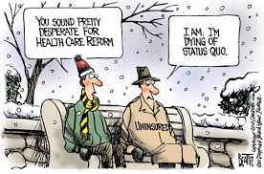
STATUS QUO

Slide 14
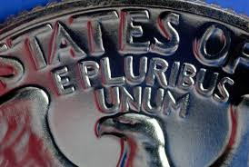
E PLURIBUS UNUM

Slide 15
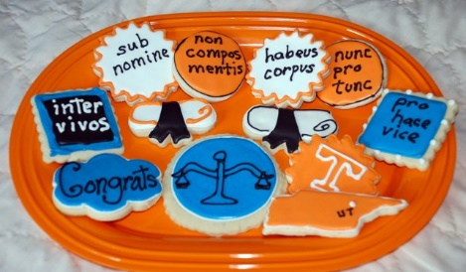
LATIN LEGAL COOKIES

